Slide 1

Всероссийский семейный фестиваль сбережений и инвестиций
Направление практики: повышение уровня финансовой грамотности, развития и продвижения финансовой
культуры населения страны в сфере личных и семейных финансов, сбережений, накоплений и инвестиций.
Наименование субъекта: Амурская область
Автор практики: Благовещенский филиал Финуниверситета, 675005, Амурская область, г. Благовещенск,
ул. Чайковского, 87, тел. 8(4162)-526591 blafek@fa.ru

Slide 2
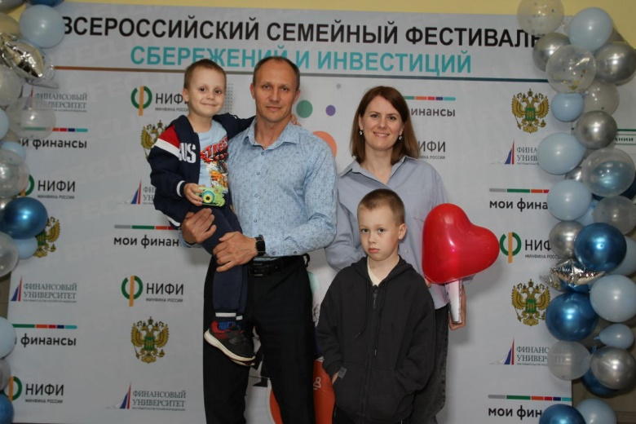
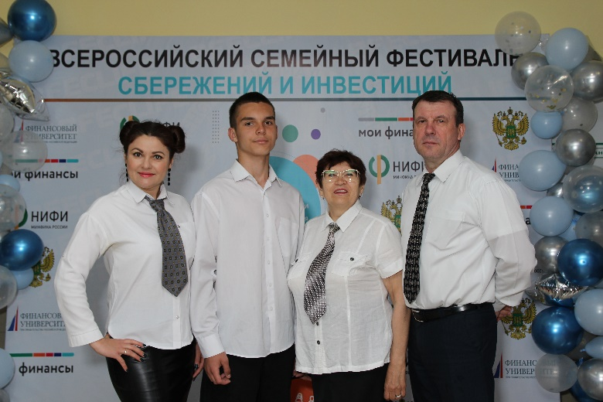
Цель: повышение уровня финансовой грамотности, развития и продвижения финансовой культуры населения страны в сфере личных и семейных финансов, сбережений, накоплений и инвестиций, развития профессионального мастерства специалистов финансового просвещения.

Slide 3
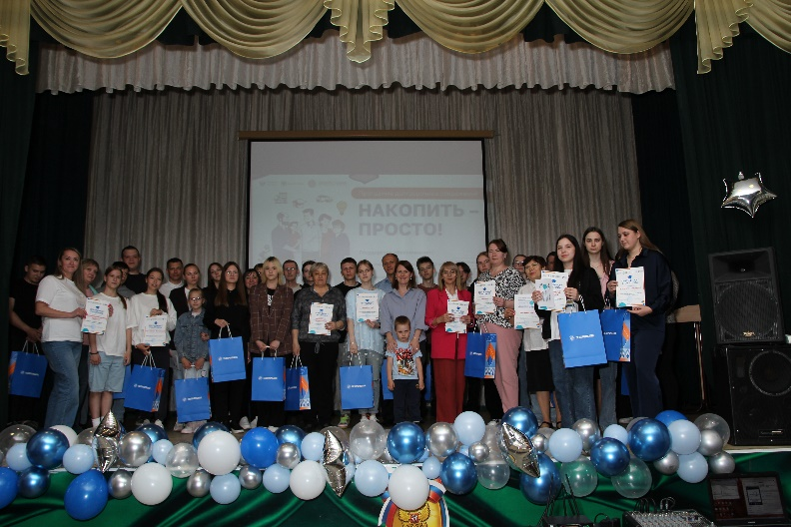
Задачи: - методическая и методологическая поддержка специалистов финансового просвещения, участвующих в реализации Стратегии, разработка и проведение мероприятий по финансовой грамотности; - стимулирование развития гармоничных семейных отношений и формирования семейных ценностей в части распоряжения семейным бюджетом и развития финансовой безопасности семьи; - просвещение и информированность населения в части появившихся новаций и доступности институтов и финансовых инструментов, в том числе, цифровых, их особенностях и культуре обращения с ними.

Slide 4
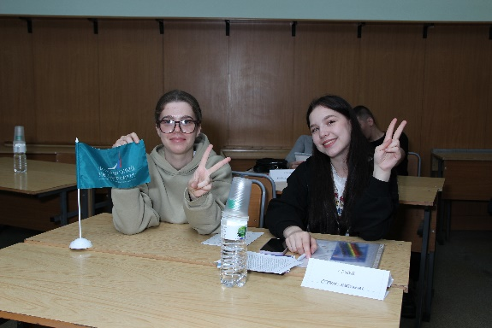
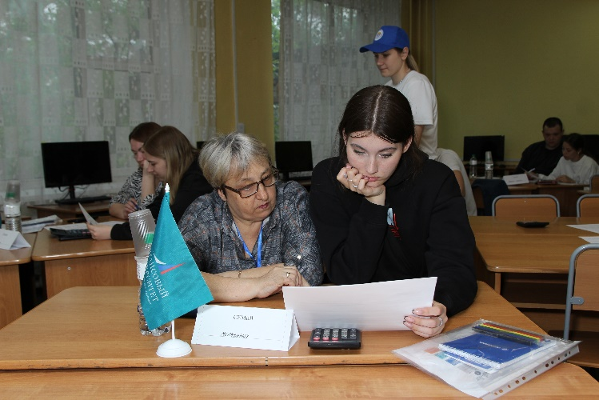
Миссия Фестиваля - образовательно-просветительская, ориентированная на формирование у граждан понимания грамотного использования финансовых услуг и формирования финансовой культуры в сфере сбережений и инвестиций. Ответственный за проведение Фестиваля – Институт финансовой грамотности Финансового университета, Благовещенский филиал Финуниверситета. Партнеры Фестиваля: Минфин России, НИФИ Минфина России, АРФГ, Региональные органы исполнительной власти, коммерческие и некоммерческие организации, партнеры организаторов.

Slide 5
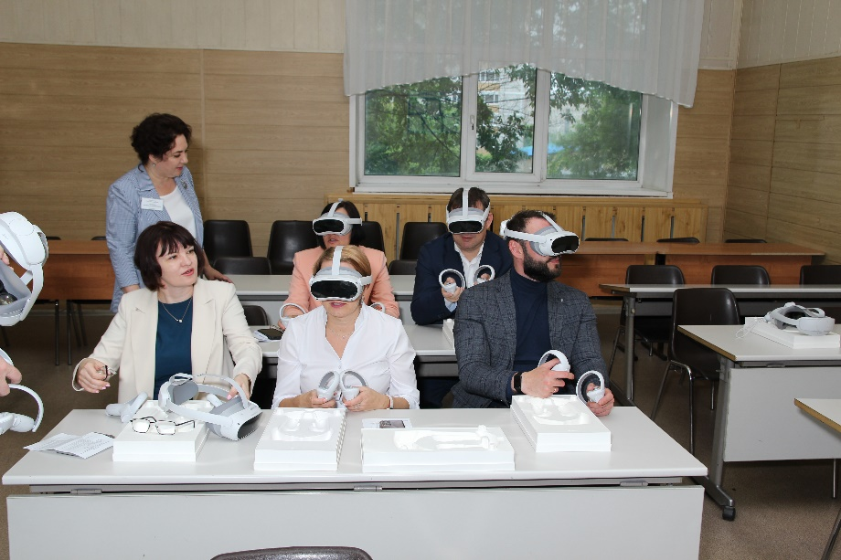
В качестве жюри Фестиваля выступают представительный и публичный орган Фестиваля, который обеспечивает общественное доверие, статус и авторитет Фестиваля.
Жюри создаётся для определения Победителей регионального этапа Фестиваля.
В состав Жюри могут входить: представители органов исполнительной власти данного субъекта, заинтересованные региональные ведомства, учреждения, общественные организации и т.д. Куратор и Партнеры могут входить в состав Жюри. Председатель Жюри назначается из числа членов Жюри.

Slide 6
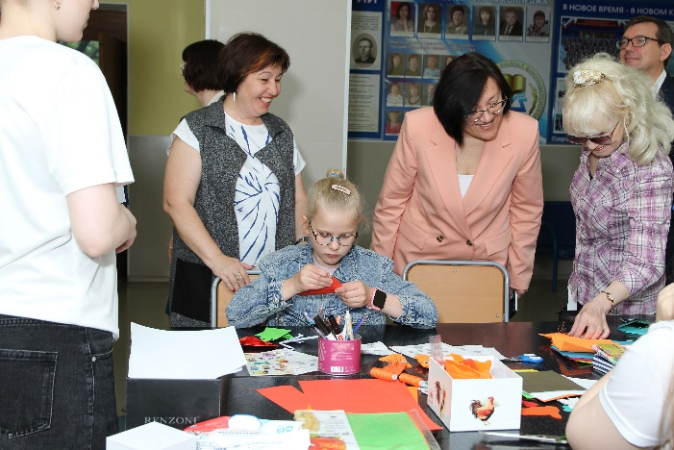
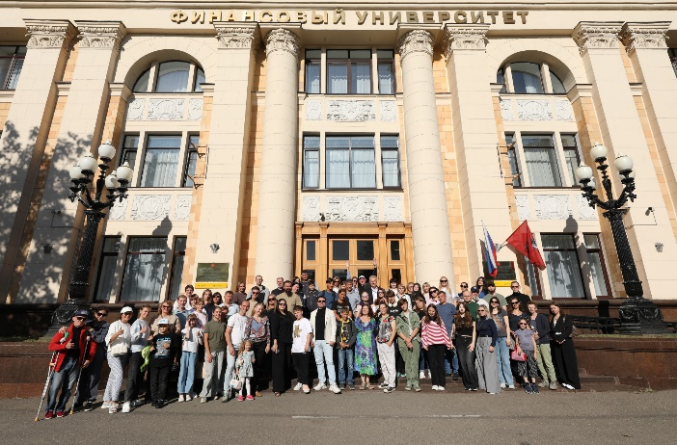
Фестиваль прошел в два этапа:
– региональный этап в течение одного единого дня на площадке Благовещенского Филиала Финуниверситета;
– федеральный этап с участием победителей регионального этапа Финансовый университет (г. Москва).

Slide 7
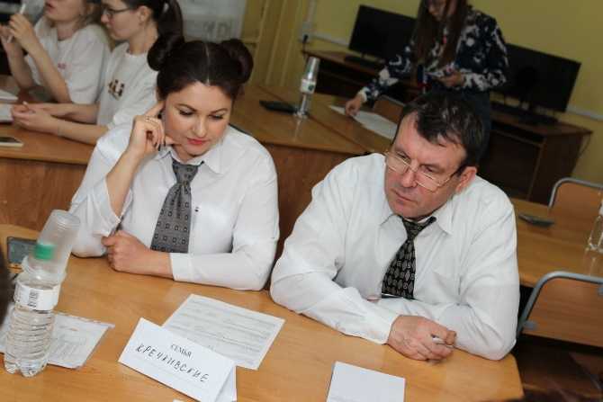
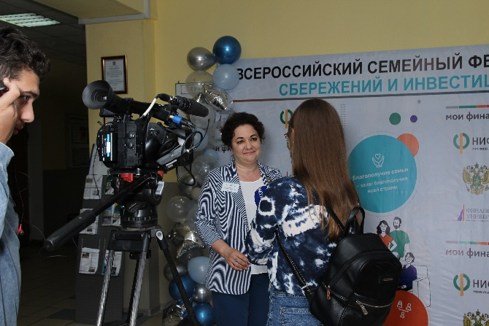
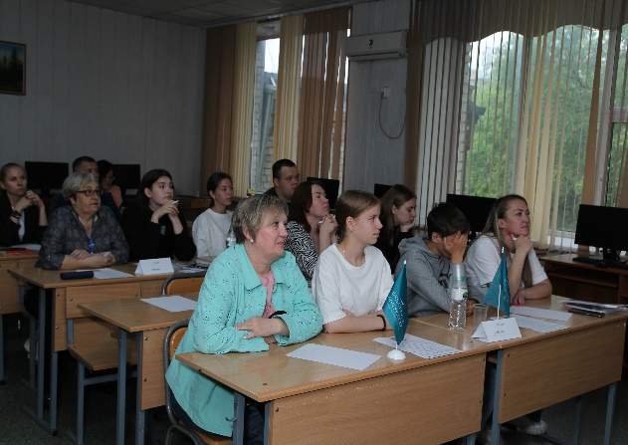
Региональный этап включает проведение следующих мероприятий:
Лекция, квиз, квест, деловая игра, мастер –класс, практикум по теме «Сбережения и инвестиции».
Рисунки (плакаты) по вопросам сбережений и инвестиций «Семейная копилка: вклад каждого».
Другие дополнительные активности по желанию, по согласованию с Организатором.

Slide 8
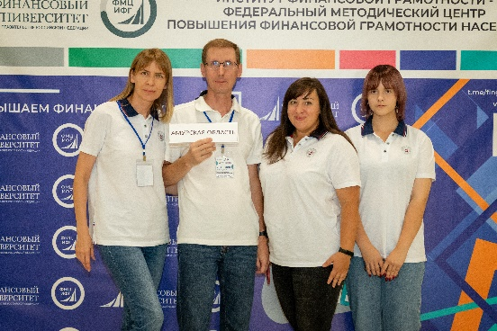
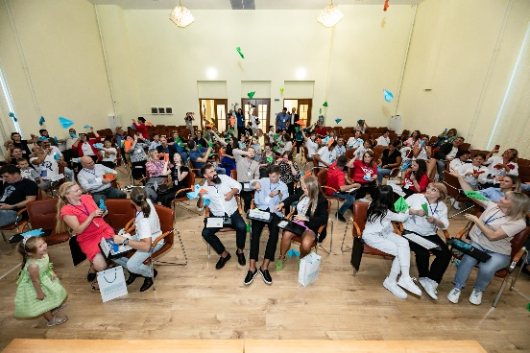
По итогам проведения регионального этапа Фестиваля в соответствии с решением Жюри участникам присваиваются следующие звания, согласно количеству набранных баллов:
Дипломант 1 степени – победитель регионального этапа Фестиваля в лице семьи от 2 до 4 человек, принявшей очное участие. Победитель получает приз – возможность поездки в Москву на федеральный этап Фестиваля.
Дипломант 2 степени – участник регионального этапа Фестиваля в лице семьи от 2 до 4 человек, принявшей очное участие и занявшей 2 место по количеству баллов.
Дипломант 3 степени – участник регионального этапа Фестиваля в лице семьи от 2 до 4 человек, принявшей очное участие и занявшей 3 место по количеству баллов.
Победители регионального этапа Фестиваля из каждого субъекта РФ делегируются на участие в Федеральном этапе Фестиваля.

Slide 9
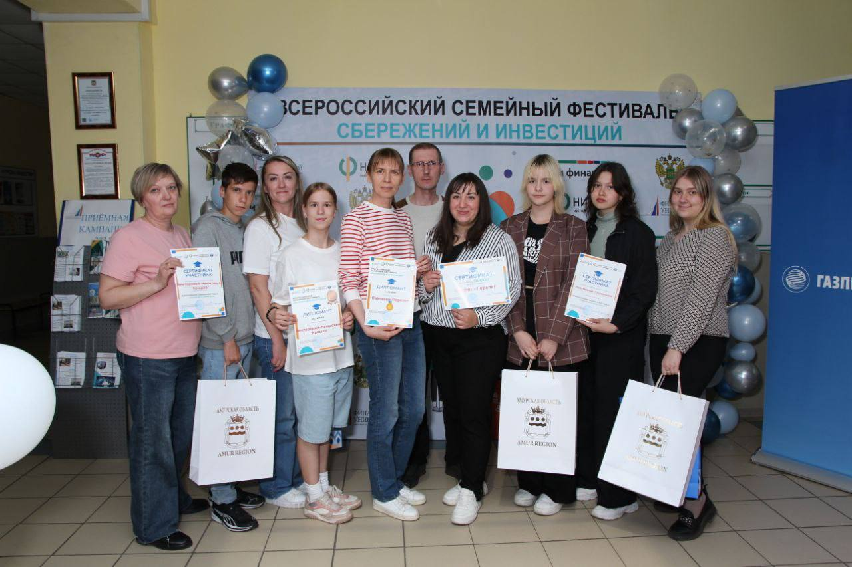
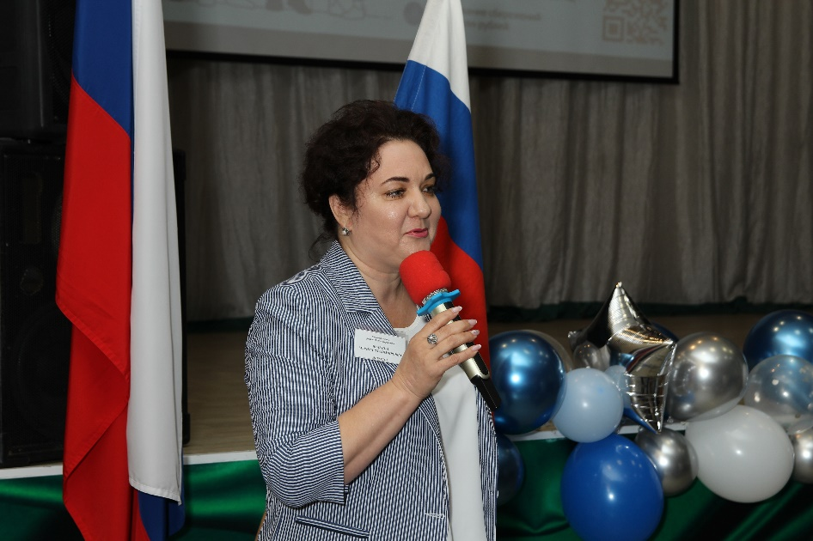
8 июня 2024 года прошёл региональный этап «Всероссийского семейного фестиваля сбережений и инвестиций» в Благовещенском Филиале Финуниверситета. Каждая команда состояла из любых родственников в количестве от 2-х до 4-х человек. Это могли быть мамы, папы, дети, бабушки, дедушки, тети и дяди, племянники, братья и сестры.

Slide 10
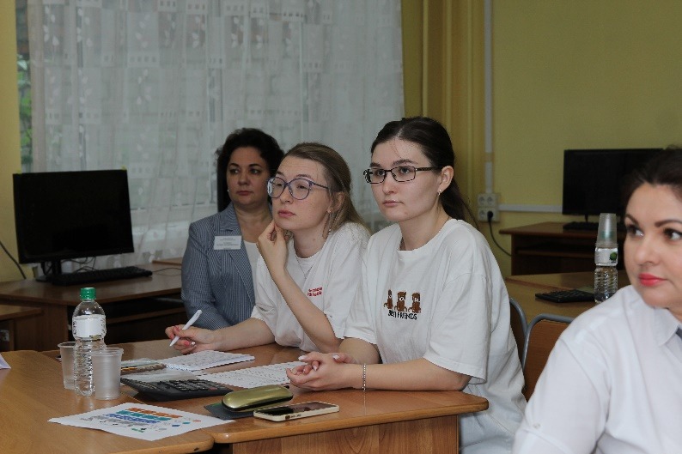
Всего участие приняло 18 семей города Благовещенска.
Семьи смогли не только больше узнать о том, как сохранить и приумножить семейный бюджет, но и отработали эти навыки на практике.
В программе мероприятия были лекции, квиз по сбережениям, квест по финансовым навыкам, мастер-класс и деловая игра-симулятор инвестиций. Кроме этого участники смогли проявить творческие способности и подумать над тем, как каждый член семьи может внести вклад в семейную копилку. На каждом этапе фестиваля семьи вместе зарабатывали игровые баллы – алтыны, которые нужно было учитывать в так называемой Сберкнижке.

Slide 11
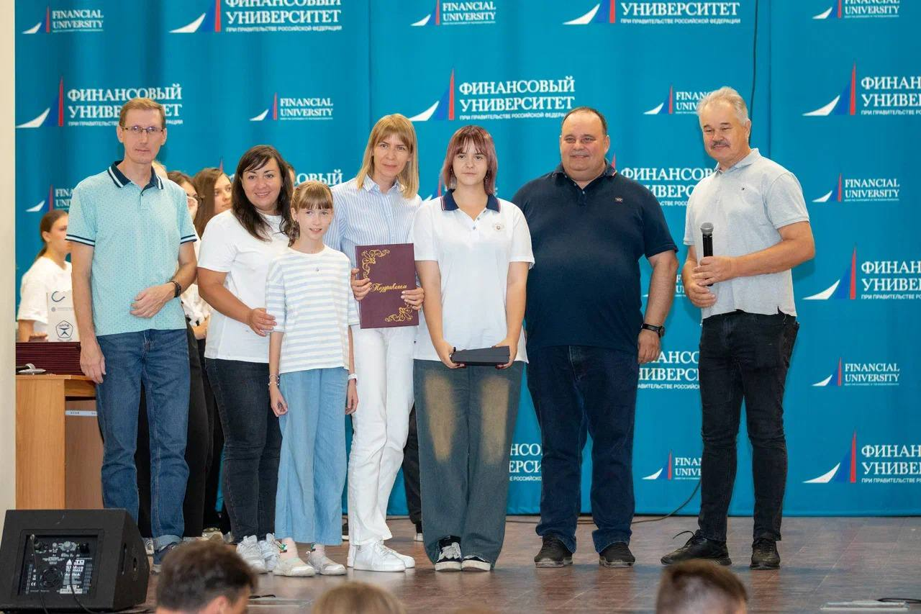
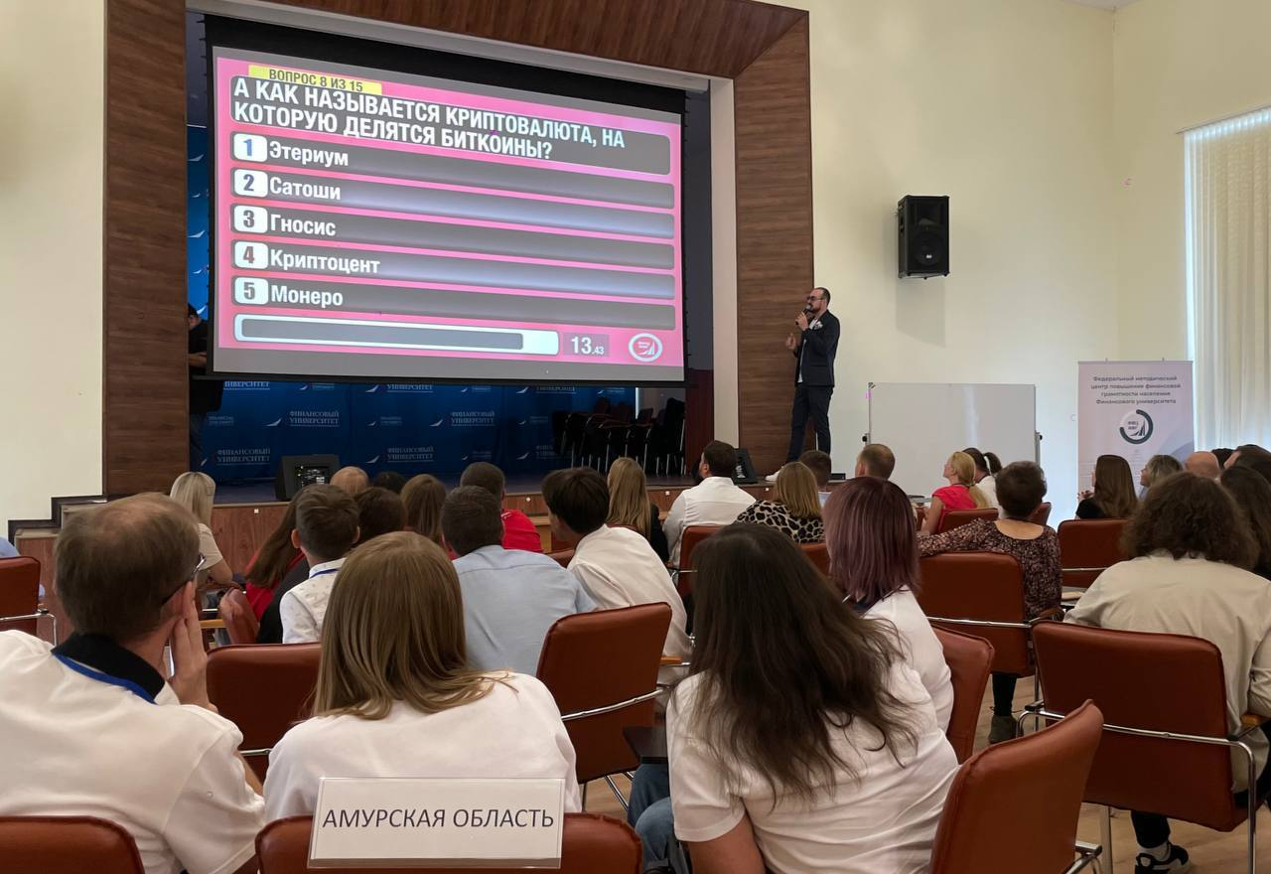
Обладатели наибольшего количества алтынов (семья Павловых из Амурской области) стали победителями регионального этапа и представили регион на федеральном этапе фестиваля в г. Москва, где заняли 2 призовое место.

Slide 12
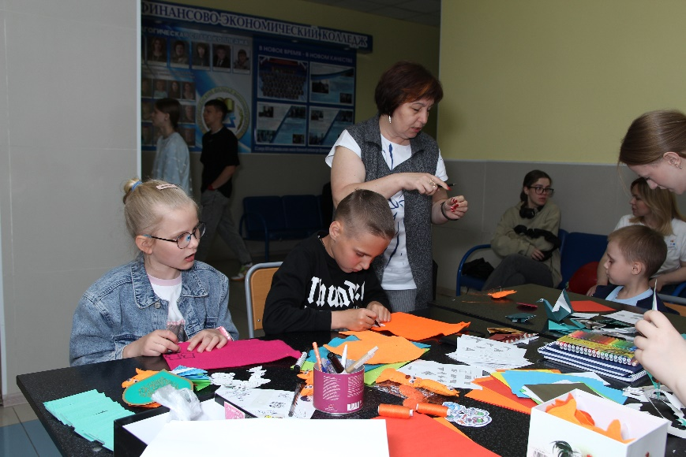
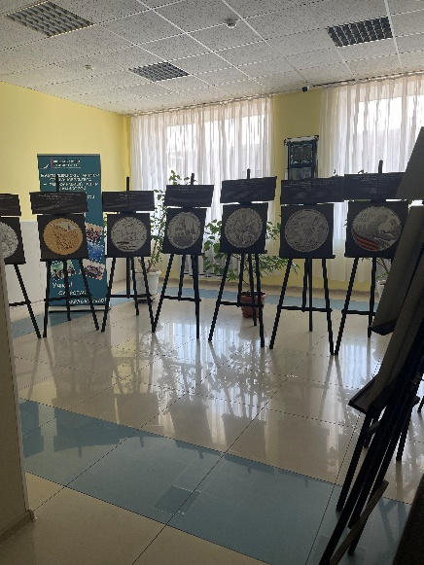

В ходе мероприятия, так же была проведена выставка Отделения по Амурской области Дальневосточного главного управления Центрального банка Российской Федерации на тему «Деньги и время», организованы VR-игры разных форматов, проведён мастер-класс по изготовлению игрушек.

Slide 13
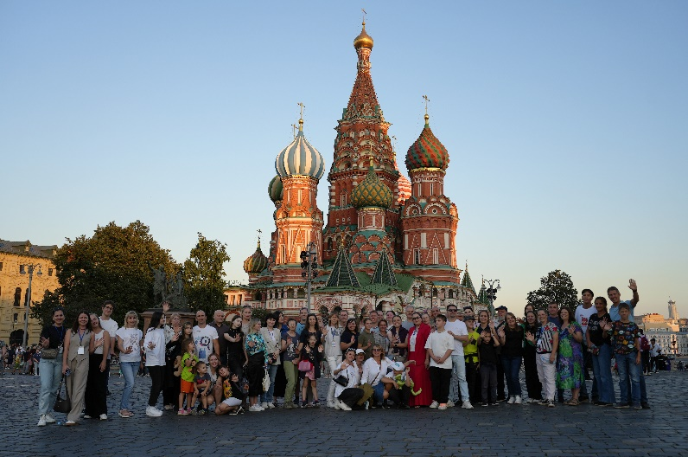
Главная цель нашего фестиваля – не только рассказать о сбережениях и инвестициях, а показать, как сохранять и преумножать свои средства в увлекательной игровой форме
и обязательно с пользой для семьи.
Благополучная семья – это сильная страна !

